Slide 1

DeepSeek 충격의 의미와 개인, 기업, 국가의 활용전략
▎LLM(초-거대 언어모델) == 인간의 "뇌"
박문기(Moon-Kee BAHK)
m k b a h k @gmail닷com
공일공-오삼육칠-오육일사

Slide 2
목차
I. 서문
LLM(초-거대 언어모델)이란 무엇인가?
AI 시장의 변곡점들
II. 본문
1. DeepSeek의 학습이 완료된 모델 공개의 사전지식
AI 모델 학습 기본 절차
분산학습, 전이학습, 연합학습 개념 이해
2. DeepSeek의 모델공개와 연합학습의 파급효과
3. DeepSeek의 모델공개의 진정한 의미
4. DeepSeek의 모델공개로 DeepSick한 4곳
III. 개인들의 활용전략
IV. 기업들의 활용전략
V. 국가들의 활용전략
VI. 결론

Slide 3
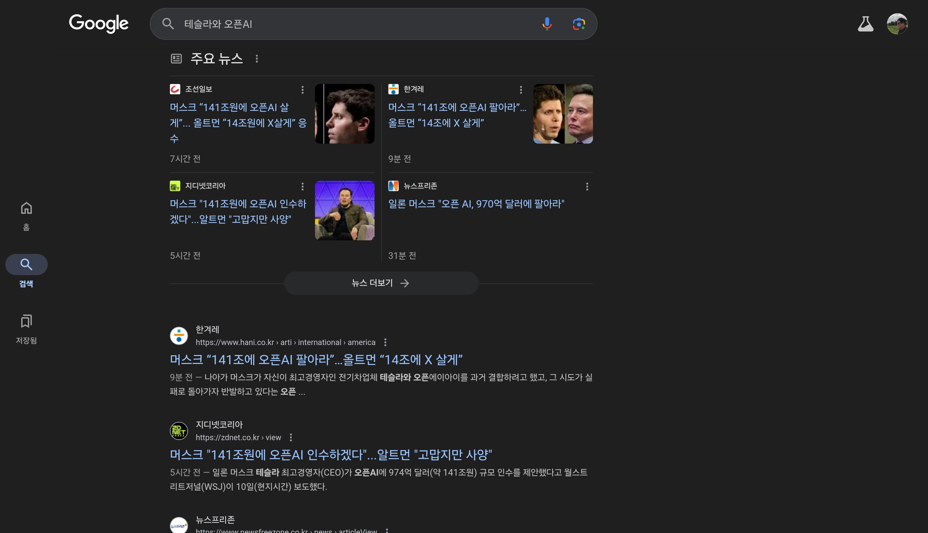
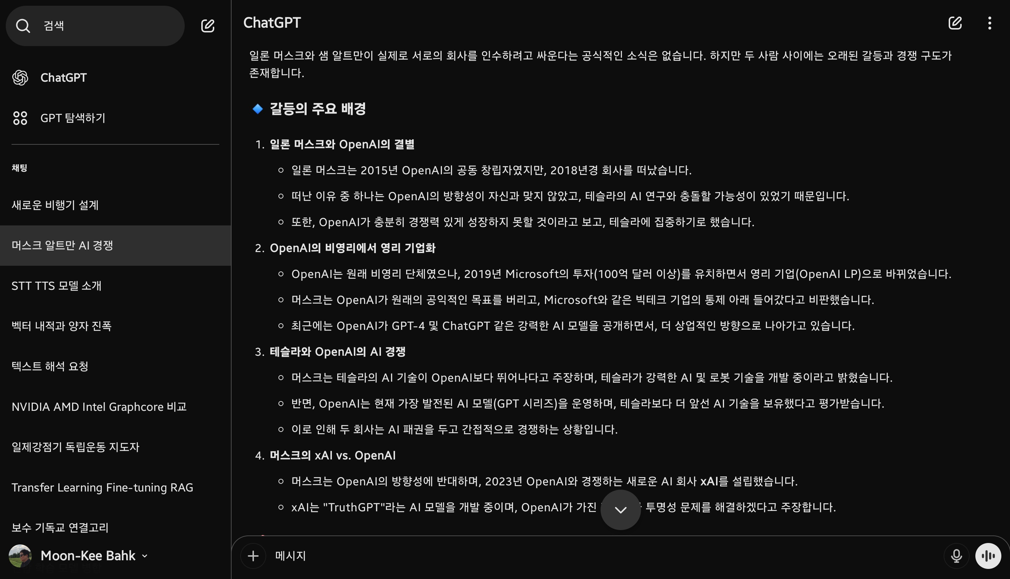
I. 서문
LLM(Large Language Model, 초-거대 언어모델)이란?
LLM은
인간의 "뇌"
Foundation Model
AGI(AI General Intelligence)의 최종모델
테슬라 일론머스크:
xAI 설립: GPT4→TrueGPT, ChatGPT→Grok
Auto-Pilot도 LLM을 기본탑재해야

Slide 4
LLM(Large Language Model, 초-거대 언어모델)이란?
(AI관련 서비스 관점에서)
AGI(AI General Intelligence) | ASI(AI Special Intelligence) | Service | Application
LLM | RAG#1 RAG#2 ... RAG#n Transfer Learning Fine Tunning | AI-Agent#1(눈, 코, 입,...) AI-Agent#2(자율주행차, 로봇,...) ... AI-Agent#n(기업용 ChatBot,...)
Basic & Basis Model Foundation Model | 특화#1 | 제품 및 서비스 (Edge Device)
GPT(Transformer) | ChatGPT | Operator
범용LLM | 특화LLM | 특화된 제품 및 서비스
범용 뇌 | 특화된 전문가 뇌 | 특화된 솔루션 및 컨설팅
학교수업 | 기업핵심기술 | 제품 및 상품

Slide 5
LLM(Large Language Model, 초-거대 언어모델) 시장 충격
DeepSeek의 모델 공개
이렇게 중요한 AI Foundation Model이
미국 중심으로
OpenAI ChatGPT
Google Gemini
Meta(facebook) LIama(오픈소스)
로 발전해 왔으나,
중국의
DeepSeek가 ChatGPT 1/10의 GPU로 거의 근접한 성능발휘
오픈소스 모델로 공개→충격, 파장,...

Slide 6
AI 시장의 변곡점
AlphaGO(2016년) | ChatGPT(2022년) | DeepSeek(2025년)
20여년간 2번의 혹독한 겨울을 벗어나는 AI의 가능성에 포문 ASI: 오직 바둑만 둘 수 있나? AlphaGO사용된 GPU수량으로 좌절 기업들은 AI 주변부-눈, 코, 입, 귀,...특화AI만을 개발함 국가: GPU구매 후 임대 | 모든 AI 모델들의 뇌, Foundation Model로 AGI의 중요한 후보로 모든 사람들은 흥분 동시에 이것을 가지지 못한 AI Engineer들과 기업들, 국가들은 좌절 영원히 ChatGPT에 API접속을 통해 비용지불해야하는 두려움 구축을 위한 엄청남 DataSet, 엄청난 GPU수량, 엄청난 인력과 자본투자량에 좌절 AI Engineer와 기업들은 Liama+RAG→SLM 국가: GPU구매 후 임대 | AI의 응용서비스 시대로 전환, AI Agent시대로의 전환 그동안 ChatGPT를 딸아잡지 못한 사람과 기업, 국가들에게 우리가 AI의 뇌를 가질 수 있다는 또 다른 희망의 불씨도 제공 DeepSeek는 ChatGPT에 비해 7개월 정도 기술격차→연합학습으로 해결 개인, 기업, 국가는 어떤 전략으로 대응해야 할까요?

Slide 7
II. 본문
II-1. DeepSeek의 학습완료된 모델 공개의 내용 사전지식
DeepSeek 는 도데체 무었을 한 것일까요?
DeepSeek는 무엇을 공개(오픈소프화)한 것인가요?
다른 오픈소스 AI모델들, 예를들면 Meta(facebook)의 LIama와 차이점
이것을 이해하기 위해서는
먼저 AI 모델의 개발과 서비화하기 위한 전과정을 이해가 필요
DeepSeek는 어느 부분의 무엇들을 공개한 것인가
DeepSeek의 충격적 파장을 이해하려면 3가지 정도 AI에 대한 선수지식 이해 필요
AI Training & Inference Process
Transfer Learning(전이학습), Distributed Learning(분산학습), Federated Learning(연합학습)
연합학습 예 2가지

Slide 8
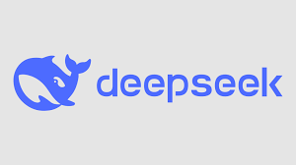

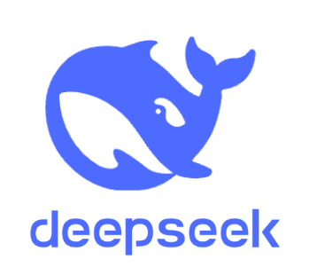
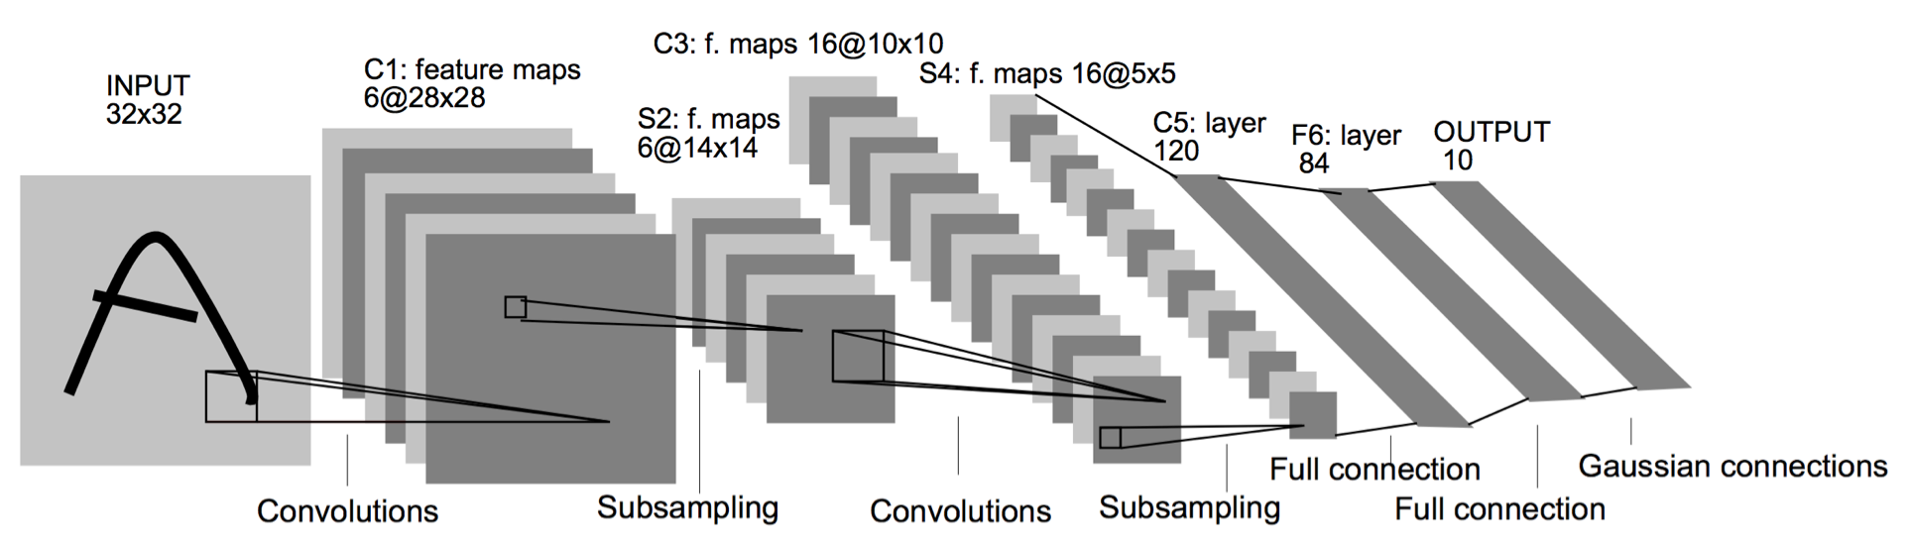

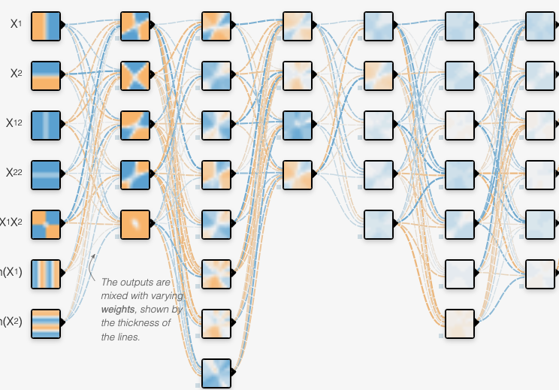
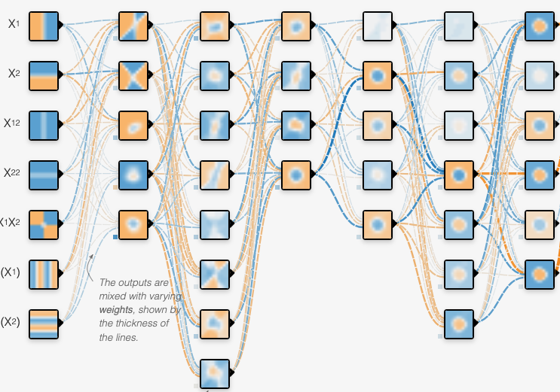

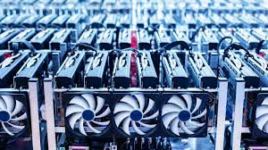
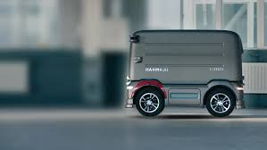
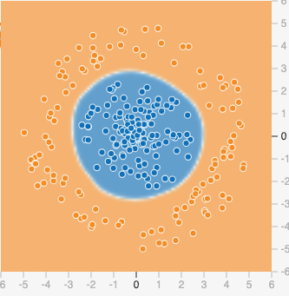
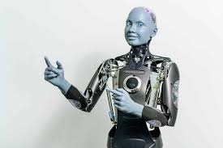

사전지식: AI Training & Inference Process
(80억짜리의 음식을 인류에게 무료로 공급한 것)
https://github.com/deepseek-ai
신경망구조 설계도
Model | NeuralNet Arch. Design
DataSet
응축된
Model | NeuralNet
학습이 완료된
Model | NeuralNet
서비스
Inference
Training
Data
CPU
전처리
Validation
Data
Input
Test
Data
음식
(80억원)
Training(Learning)
Output
GPU Farm
음식재료
재료손질
요리비법(Recipe)
주방기구들
음식용량
식당
w/반찬+서빙

Slide 9

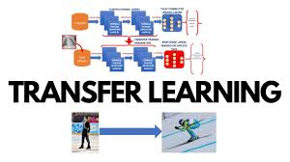
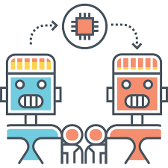
사전지식: 전이학습(Transfer Learning)
(학습완료된 모델에 추가 특화데이타 추가학습)
K-법률
DeepSeek
K-법률
DataSet
K-번역
DeepSeek
K-번역
DataSet
K-역사
DeepSeek
K-역사
DataSet
K-POP
DeepSeek
K-POP
DataSet

Slide 10
사전지식: 연합학습(Federated Learning)
(통일된 모델에 다양한 특성데이타를 추가학습 후 하나로 병합)
K-법률
DeepSeek
K-법률
DataSet
K-법률
K-번역
K-번역
DeepSeek
K-번역
DataSet
K-역사
DeepSeek
K-역사
DataSet
K-역사
K-POP
K-전문
DeepSeek
K-POP
DeepSeek
K-POP
DataSet
분산학습
전이학습
연합학습

Slide 11
II-2. DeepSeek의 공개와 연합학습의 파급효과
(2등이 집단지성으로 연합학습을 통해서 1등이 되고자 하는 것)
(테슬라의 전략)
전기차 H/W버리고 Auto-Poilot 판매하는 것
몇년 후 전기자동차는 자율주행용 Auto-Pilot 1.0, 2.0, 3.0,...등등 어떤 것이 들었는냐에 따라 자동차의 가격이 달라질 것
Auto-Pilot도 Foundation Model인 LLM이 꼭 필요함
ChatGPT+Auto-Pilot으로 테슬라는 무료로 사용하고 싶었던 것
xAI: TrueGPU+Grok기반 Auto-Pilot개발 필요
(2등 H-사들은)
Auto-pilot 공개해서 1등이 되는 전략
집단지성형 전이학습과 연합학습으로
(DeeSeek는)
기본 DeepSeek 모델이 공개되어 있기 때문에 각각의 회사나 전-세계 나라들은 각기 특화된 추가 언어 및 특성 DataSet을 이용
전이학습(Transfer Learning)을 분산해서 하고, 전이학습이 완료된 DeepSeek특화모델들을 공유
이것들을 하나로 다 합치면 ChatGPT보다 더 뛰어난 DeepSeek 연합모델이 되는 것임

Slide 12
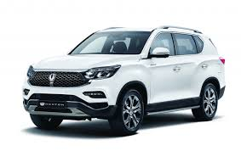
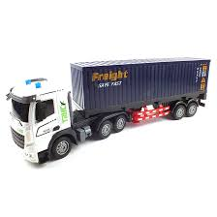
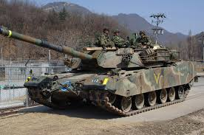
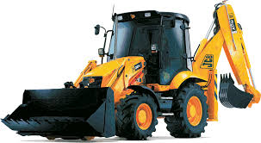
사전지식: 연합학습(Federated Learning)의 예#1: H사 Auto-Pilot
(2등이 오픈소스로 배포 및 연합학습으로 1등이 될 수 있는 것, Windows vs. Linux)
K-Auto-Pilot
DeepSeek
분산학습
전이학습
연합학습

Slide 13
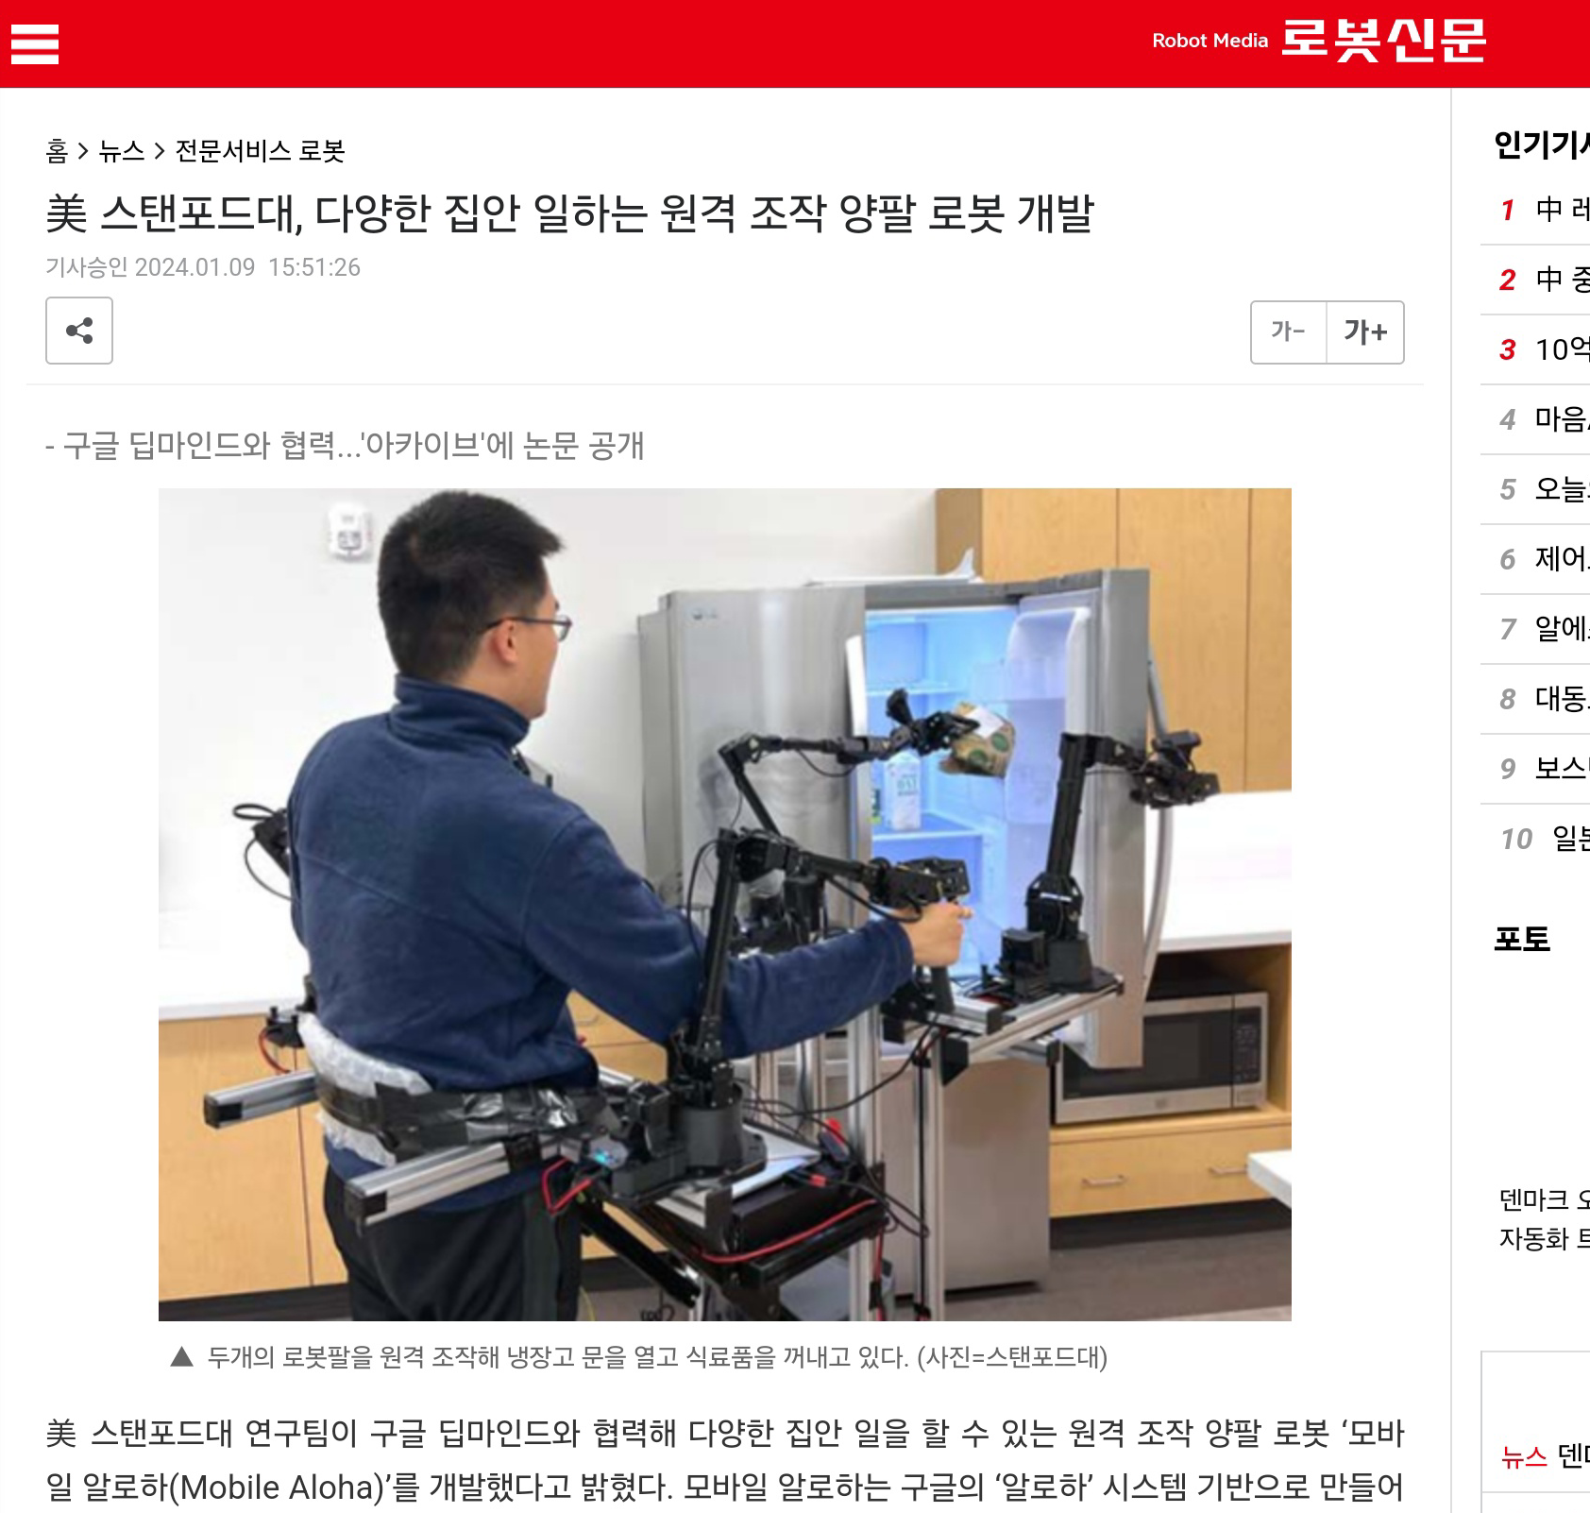
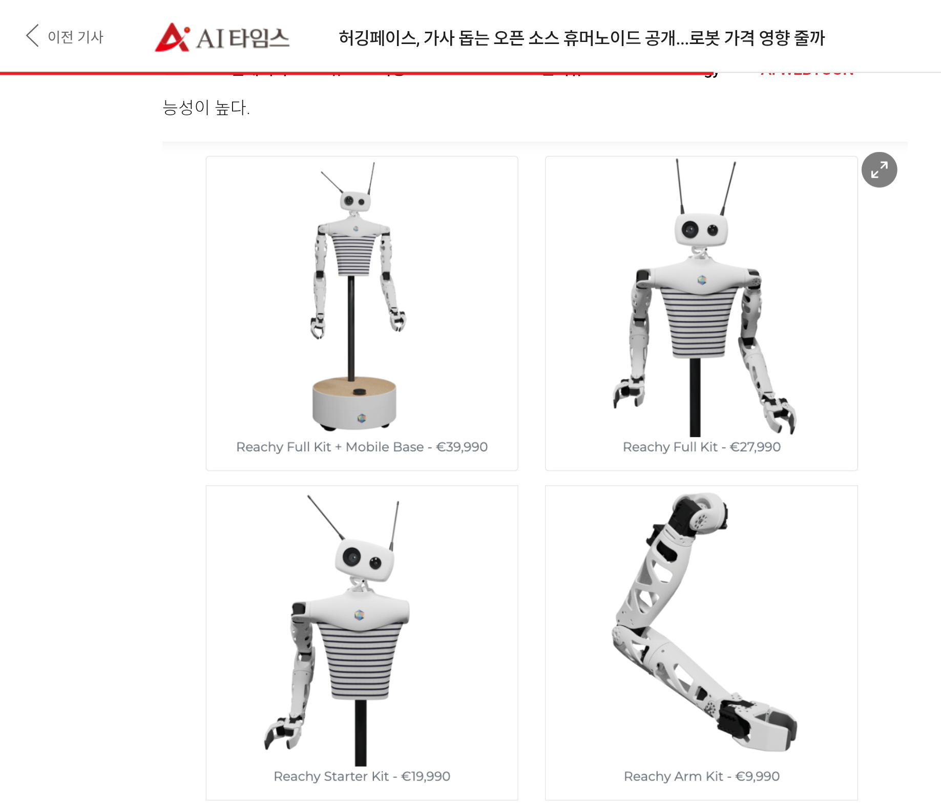
사전지식: 연합학습(Federated Learning)의 예#2: 알로하 오픈소스 로봇
(스텐포드대-구글딥마인드: 알로하 오픈소스 로봇 프로젝트)

Slide 14
II-3. DeepSeek 공개의 진정한 의미
01) Windows vs. Linux: 왕권/독제체계 vs. 민주공화국, 그러나, 항상 동시에 존재할 것
02) 모든 사람들에게 80억 가치가 있는 LLM(초거대 언어모델, 뇌, Brain)을 공짜로 제공하고, 수정도 가능하고, MIT License에 의해 상업적으로 활용 가능
03) AI Agent들의 핵심 뇌, 엔진을 무료로 제공한 것
04) 이제 우리는 AI핵심 기술 LLM개발의 부담에서 벗어나 AI-Agent의 서비스 시대로의 전환. 본격적으로 AI Agent Store가 생기기 시작할 것. Apple App. Store처럼
05) 개인과 기업들은 DeepSeek Foundatation 모델에 자신들만의 특화 콘텐츠를 학습시켜 더 똑똑한 DeepSeek의 수많은 특화지식들을 갖춘 파생DeepSeek들을 생산
06) 이 변종들을 기업이나 국가들은 지속적으로 이 특화모델들을 병합(Merge)하면서 모든 분야에 더더욱 똑똑한 통합 DeepSeek을 만들어 갈 것. 2등이 오픈소스를 통해 작은 집단지성들이 모여서 큰 1등을 추월하는 방법
07) 미국과 OpenAI ChatGPT의 중심인 AI 독재체제로 부터 AI 민주체제로 변화. 그러나, 2가지 체제는 동시에 존재
08) DeepSeek는 초등학교->중학교->고등학교->대학교 교육을받고 최종 졸업한 인제를 전 지구상에 무료로 사용하시도록 풀어놓은 것. 기업이나 국가들은 더이상 초등학교부터 대학교까지 많은 시간을 들여 인제를 양성할 필요가 없음. 대학졸업한 인제는 기업들이 자기 기업에 특화된 OJT교육만 수행해 바로 써 먹을 수 있음. 중국이 이 분야에서만 DeepSeek를 통해 AI분야에서 인류공영에 이바지 한 것
09) DeepSeek는 AI LLM시장의 생태계의 리더가 된 것을 의미함. 소위말하는 정치적, 도덕적 우위에 선 것이라 평가됨
10) 기존 오프소스 Meta(facebook)이 LIama와는 어떻게 다른 것인가? LIama가 오픈소스이지만 개발을 위해 엄청나 GPU를 필요로 하는 것은 ChatGPT와 같음. 심지어 성능이 ChatGPT에 비해 뛰어나지 않았다는 것

Slide 15
II-4. DeepSeek 모델공개에 DeepSick 한 4곳
1) 미국
AI 종주국이라 엄청난 투자로 AI패권국이 되겠다.
관세장벽 및 GPU수출금지 정책으로 갑질
타국, 타기업들은 DeepSeek를 Open Source형태로 갖게되어 미국의 ChatGPT를 7개월 정도 뒤졌었더라고 이제 ChatGPT를 딸라갈 수 있다는 희망
미국은 AI분야에서 기술패권을 누리기 어렵게 된 것
AI기술분야 도덕적인 해게모니 싸움에서 미국을 중국이 넘어 선 것
미국의 H100 GPU 대중국 수출제한 정책으로 하위모델 H800으로 아래와 같은 성과
DeepSeek는 2,048개의 H800 GPU를 사용하여 6,710억 개의 매개변수를 가진 DeepSeek-V3 모델을 훈련하는 데 280만 GPU 시간을 소모
반면,
Meta는 16,384개의 H100 GPU를 사용하여 4,050억 개의 매개변수를 가진 Llama 3 모델을 훈련하는 데 3,080만 GPU 시간을 소모
2) NVIDIA
우린 너무 잘나가.. V100 → H100 → H200 → GH200 → Blackwell들을 만들어내면서 기세 등등
한국기업들이 NVIDIA를 찾아가 차기버젼 Blackwell을 예약으로 사고싶다고 이야기하면 이미 미국기업들이 모든 선주문-예약이 끝났고, 너희들에게는 찌끄러기 몇개 줄께!!!. 심지어 선-입금을 해야하지 않을까? 하면서...
ChatGPT가 학습에 1억달라 들었다면, DeekSeek는 600백만달러 소모. 구축 단가가 즉 1/10도 않되는 가격으로 만들어진 DeepSeek가 성능은 ChatGPT와 비슷함
그만큼 저렴한 비용으로 LLM모델을 만드는것이 가능해지면서, NVIDIA의 거품 논란
혹시 GPU를 많이 팔기 위해 NVIDIA는 혹시 병렬처리 라이브러리인 CUDA를 최적화하지 않은 것 아닌가? 라는 강한 의심을 받기에도 충분

Slide 16
II-4. DeepSeek 모델공개에 DeepSick 한 4곳
3) OpenAI-ChatGPT
처음 OpenAI는 Open Source를 타겟으로 모델을 만드는 것 지향
무슨 이유인지 Close로 변경하여 상업화했고, 사용자들에게 엄청난 비용을 받고 있음
아마도 그것은 수 많은 GPU를 사용해야 하는 비용때문에 어쩔 수 없이 상업화를 한 것으로 추정
그런 후 기술우위성 자랑질을 하면서 너희들을 이제 우리를 따라올 수 없다.
너희는 그저 API Key를 얻어서 사용료를 지불하면 될 것이다라고 떠든 것이다.
우리는 당신들의 영원한 AI Foundation Model이 될 것이고, 너희는 우리의 영원한 노예가 될 것이다.
4) AI Engineer & GenAI Team
AI Engineer: 그동안 AI을 한다고 거들먹 거리며 새파랗게 젊은 이들에게 억대 연봉을 주어가면 대우했음
그런 대우를 받으면서 이 엔지니어들이 한 것은 Meta(Facebook)에서 공개한 LIama 모델을 Fine Tuning, RAG나 하면서 우리는 GPU가 부족하니 LLM대신 SLM(Small Language Model)를 만드는 것이라 했음
이들이 단지 CUDA의 기본성능에 당연시 만족하고, GPU숫자가 부족하다고 불평불만할 때
DeepSeek 엔지니어들은 CUDA의 하위 수준에서 동작하는 Assembly 수준 저수준 언어체계는 PTX (Parallel Thread Execution)을 통해 최적화

Slide 17
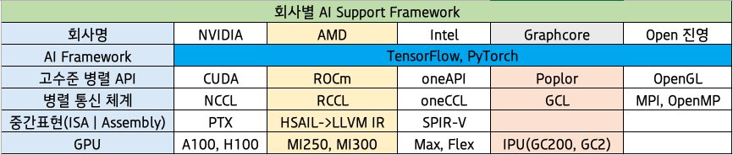
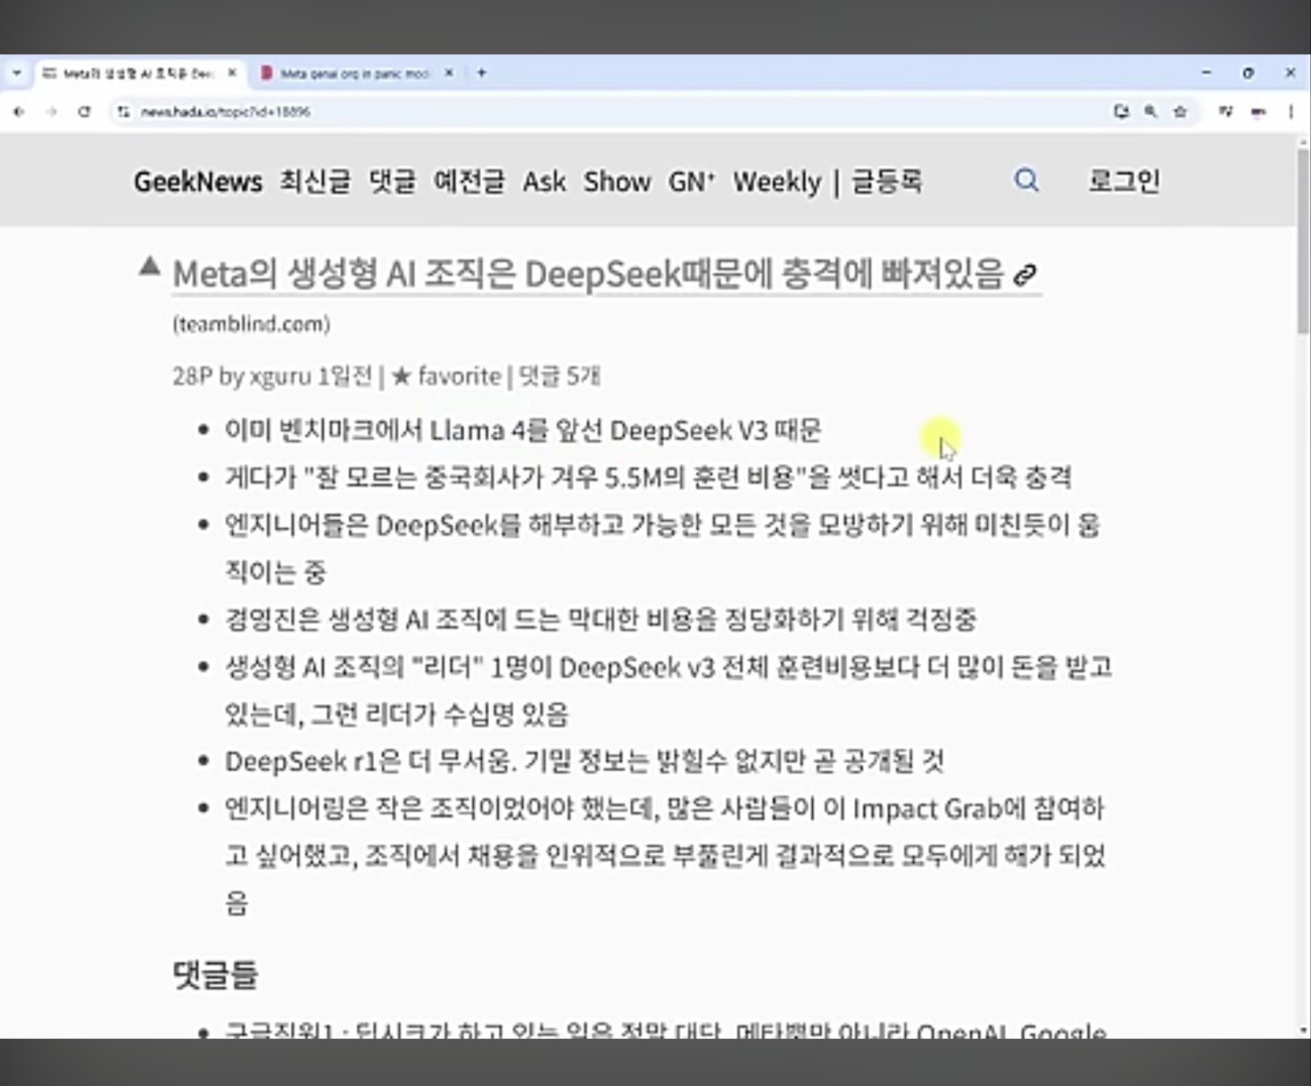
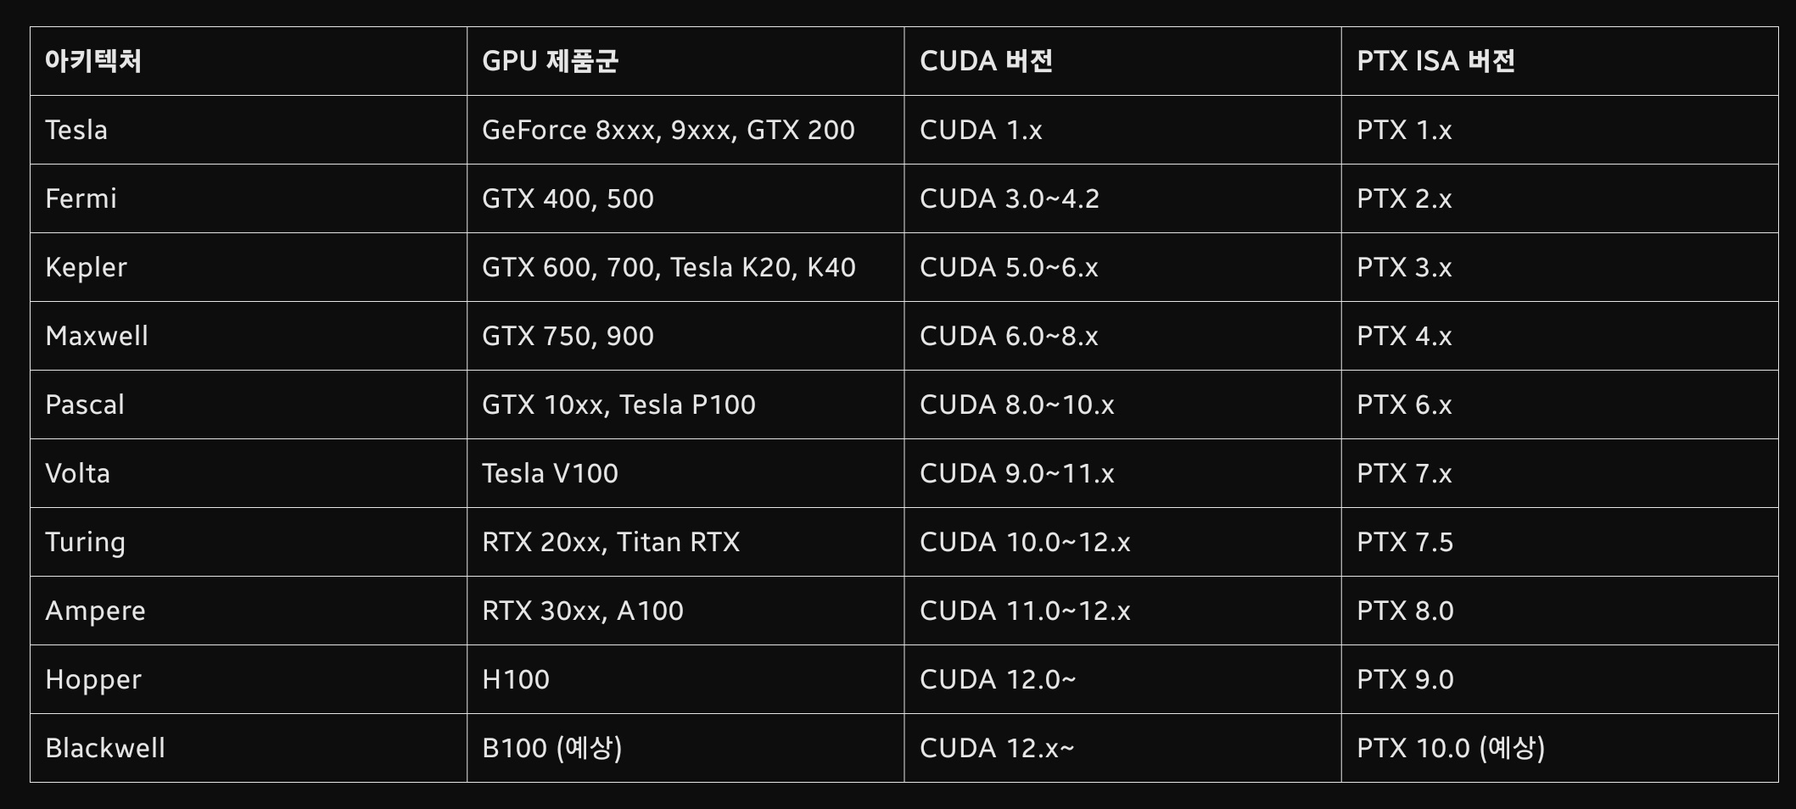
II-4. DeepSeek 모델공개에 DeepSick 한 4곳
4) AI Engineer & GenAI Team(계속)

Slide 18
III. 개인 활용전략
개인은 모든 일상의 지적, 비-지적 활동을 기록하는 DeepSeek기반 PAA(Personal AI Avator)를 가지게 될 것
단순한 AI비서를 넘어서, 나 자신의 모든 지적, 감정적 활동을 알고있는 완전한 나 자신의 분신을 만들수 있어야 함
AI Avator 분신의 지적능력을 LLM 모델들 평가할 수 있는 시스템을 이용해서 평가, 단순히 특정 시점에만 시험을 잘쳐서 능력이 절대적으로 평가받지 않고, 학습과정의 역사를 기록하고 나중에 평가 가능
이 분신은 나중에 나의 제품이 됨
이 분신에 로봇을 입으면 나의 로봇제품이 됨
나는 죽어도 나의 AI Avator는 영원히 살아남음
내가 죽으면 나는 이것을 다른 사람의 AI Avator등과 연합학습(결혼) 시켜서 나의 자식 AI Avator를 만들게 될 것임
나의 자식은 내 AI Avator를 이어받으며, 나의 모든 지적, 정서적 상태를 이어받겠되는 것임. 이것이 진정한 유산
개념을 확장하면, 이제 기업이나 종교, 학습단체들을 자신의 설립자나 위인들을 AI Avator로 만들 수 있음
(고전 선조들 환생 가능)
현대그룹은 DeekSeek기반 정주영회장 Avator를 만들어 살아생전의 정주영회자의 어록을 학습시키고, 정주영 회장님 사후에 현대그룹의 여러 경영환경이 변화된 내용들을 전이학습시키면 완전한 정주영회장이 다시 살아 돌아오시게 할 수 있습니다.
회장님, "현재 우리그룹과 국내외 경제상황이 이렇게 변화하고 있습니다. 회장님께서 우리가 어떻게 대치해야 하는지를 알려주십시오."
기독교 성경을 완전하게 학습시킨 예수님AI-Avator
유교경전을 완전하게 학습시킨 공자님AI-Avator
불교경전을 완전하게 학습시킨 부처님AI-Avator
"예수님 입장에서 현재의 이러한 상황에 대해 어떻게 판단하십니까?"
이순신 장군님도, 김구선생님도, 안중근장군도 환생가능

Slide 19
IV. 기업 활용전략
(2016년)AlphaGO → (2022년)ChatGPT → (2025년)DeepSeek
(2016년 AlphaGO 이후)
기업들은 AI의 가능성에 대하 논의함
그러나 투입된 사용된 GPU의 어마어마한 수량에 좌절함
나중에 AI-Agent로 사용한 Edge기술들 눈(CNN), 입 Speech-to-Text(RNN-T), 번역(RNN), ...등등을 만들고 있었음
동시에 Alpha-GO는 아직 바둑밖에 두지 못하내 하면서 안이한 세월을 보내는 사람들도 있음
(2022년에 ChatGPT 이후)
AGI(AI General Intelligence)의 후보를 보면서 감탄과 좌절
ChatGPT학습에 사용된 어마어마한 DataSet과 어마어마한 GPU Farm수량, 기술자 인적구성, 투입된 자본금에
Naver와 같은 일부 회사들을 한국형LLM을 만들어 보겠다고 시도함
그외, Meta(Facebook)이 만들어 공개한 LIama모델을 가지고 와서 Transfer Learning의 Fine Tunning에서 특정 기업용 솔루션으로 개발 및 판매
ChatGPT에 돈을 지불하고 API 호출을 하고, 현재 최신의 정보를 인터넷검색하여 결과를 증강하는 RAG(Retrival Augumented Generative)기능으로 AI Agent들을 만듬
(2025년 DeepSeek 이후)
한국형LLM을 만든다는 것이 끝난 일
AI관련 기술과 인력이 없고, GPU가 없고, DataSet이 없어 LLM을 못만든다는 말도 할 수 없는 상황
(기업내부 활용)을 위해 기업내 모든 지식자산들, DB, Office문서, 각종 기술자료들을 DeepSeek에 학습시켜 우리 기업만의 특화LLM생성 후 기업 Knowledge-Base화
DeepSeek를 이용하여 타 기업용 특화LLM 대리학습시켜 주는 솔루션을 판매. DeepSeek Full State Model만큼의 GPU 자원을 필요로 함. 특정 기업용 문서들을 학습시켜 기업특화LLM을 만들어 주고 좀던 작은 규모의 GPU에서 돌 수 있도록 응축LLM을 생성하는 사업가능
진정한 AI-Agent 서비스의 시대로 전환 필요. AI-Agent, AI-Operator, AI-Service, AI-Inference Service라 함. 기업특화LLM에 눈, 귀,...등을 역할을 하는 Edge Device에 응축된 DeepSeek LLM엔진을 탑재해 서비스나 제품을 만들 수 있음
DeepSeek의 Full Model를 수행가능한 GPU들을 충분하게 가지고 있는 기업들은n DeepSeek기반 AI-Agent Store 구축 및 판매, 이때 DeepSeek를 돌리는 리소스를 여러 AI-Agent들이 공유하면서 무료로 제공
동일업체들은 예를들면, 현대, 기아, 썅용자동차등은 DeepSeek기반 자율주행AI를 표준화 후 오픈하고 서로 합병(연합학습)시켜 테슬라의 Auto-Pilot에 도전 가능 기회

Slide 20
(2016년)AlphaGO → (2022년)ChatGPT → (2025년)DeepSeek
AI. Hub. 광주AI데이타센터 국가AI데이타센터
V. 국가 활용전략
(2016년 AlphaGO)
많은 사람들은 AI 사업화 가능성에 눈을 뜨기 시작
AlphaGO는 단지 LLM과 같은 AGI가 아닌 바둑만 잘 두는 ASI라는 방심하기도 함
이 시점에 AIHub가 만들어졌고, AI를 위한 DataSet도 구축 및 공유. GPU 부족문제 해결을 요청하여
국가가 대신 GPU를 구매한 후 1~2개의 GPU를 1년동안 무상으로 제공
GPU사용 국민수가 늘수록 국민편익증진에 많이 도움이 되었다고 평가받음
(2016년 AlphaGO)
광주AI데이타센터가 건립이 완료되던 시점
국민들에게 GPU 임대 편익증진이 여전한 제공방식
차세대 방향성을 잡는 자문단 회의에서 모든 전체 GPU팜을 오직 "한국형 LLM"을 개발하기 위해 집중해야 함을 주장
방법으로 한국형 LLM개발 프로젝트를 만들고, LLM을 필요로 하는 모든 회사들이나 연구소등이 연구원들을 광주AI데이타센터에 파견
공동으로 연구해서 한국형LLM을 개발하고 그 결과를 모두 참여자와 심지어 참여하지 않는 모든 국민과 기업, 연구소들이 공유해야 한다고.
이유는 LLM이 단지 초-거대 언어모델이라는 것 외에 이게 모든 AI응용의 Foundation Model, 인간의 뇌에 해당하다라는 인식이 부재
(2025년 DeekSeek) 발표 이후
더 이상 한국형LLM을 만들 필요가 없음. 완전히 AI-Agent 게발 시대로 전환해야 함
더 이상 기업의 AI Model학습용으로 국가 AI GPU Farm을 제공할 필요가 없음. DeepSeek가 1/10이면 훈련이 가능함으로 학습용 GPU는 개별 기업들이 준비, 국가는 Inference 서비스 전문으로 전환해야 함
국가가 나서서 DeepSeek기반 AI-Agent Store를 샘플을 만들어야 함
국가는 AI 연합학습을 독려하고 개별적으로 학습한 모델들을 연합학습으로 통합할 수 있는 체계 수립필요. 관련하여 각종 AI모델들의 표준화를 통해 연합학습과 통합이 가능하도록 함
로봇을 대표되는 AI Edge Device들도 표준화를 독려해야 함. 표준화된 로봇과 표준화된 AI 강화학습 모델을 오픈소스로 공개하여 특화+연합학습의 효과를 최대화
여러가지 AI Edge Device 에 탑재가 가능할 수 있도록, 국가는 연합학습을 통해 지속적으로 똑똑해질 DeepSeek를 만들도록 독려하고, 학습완료된 모델을 작게 다양하게 응축해서 다양한 Edge Device에 포팅이 될 수 있도록 제공해야 함
모델표준화, Edge Device표준화, 연합학습에 참여하는 기업들과 연구소들에게만 국가의 GPU Farm을 무료로 사용할 수 있도록 제한해야 함
AI Edge Device로 대표되는 로봇, 전기자동차,...등의 H/W 표준화도 매우 중요함. 이 장치들이 표준화되면 표준 AI강화학습 모델을 가지고 각자 특화 학습한 후에 연합학습을 통해 더더 똑똑한 AI 모델을 만들어 갈 수 있기 때문
국가의 투자 방법도 획기적인 전환이 필요함.
방법은
국가가 10조 투자, 멕쿼리인프라 정도 투자회사 영입
국민채권발행, SPC설립해 "국민주권" 발행
GPU도 학습용 ½: NVIDIA로, Interence용 ½: AMD, Intel, Graphcore로 경쟁유도
국산NPU업체들을 Edge Device용으로 최적화

Slide 21
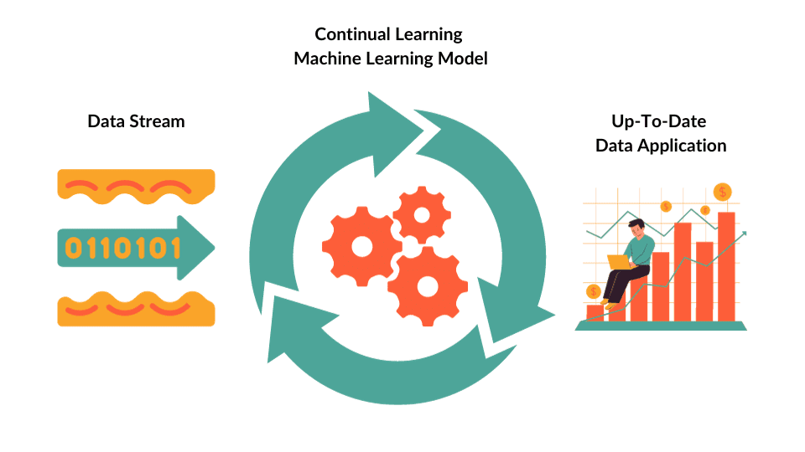
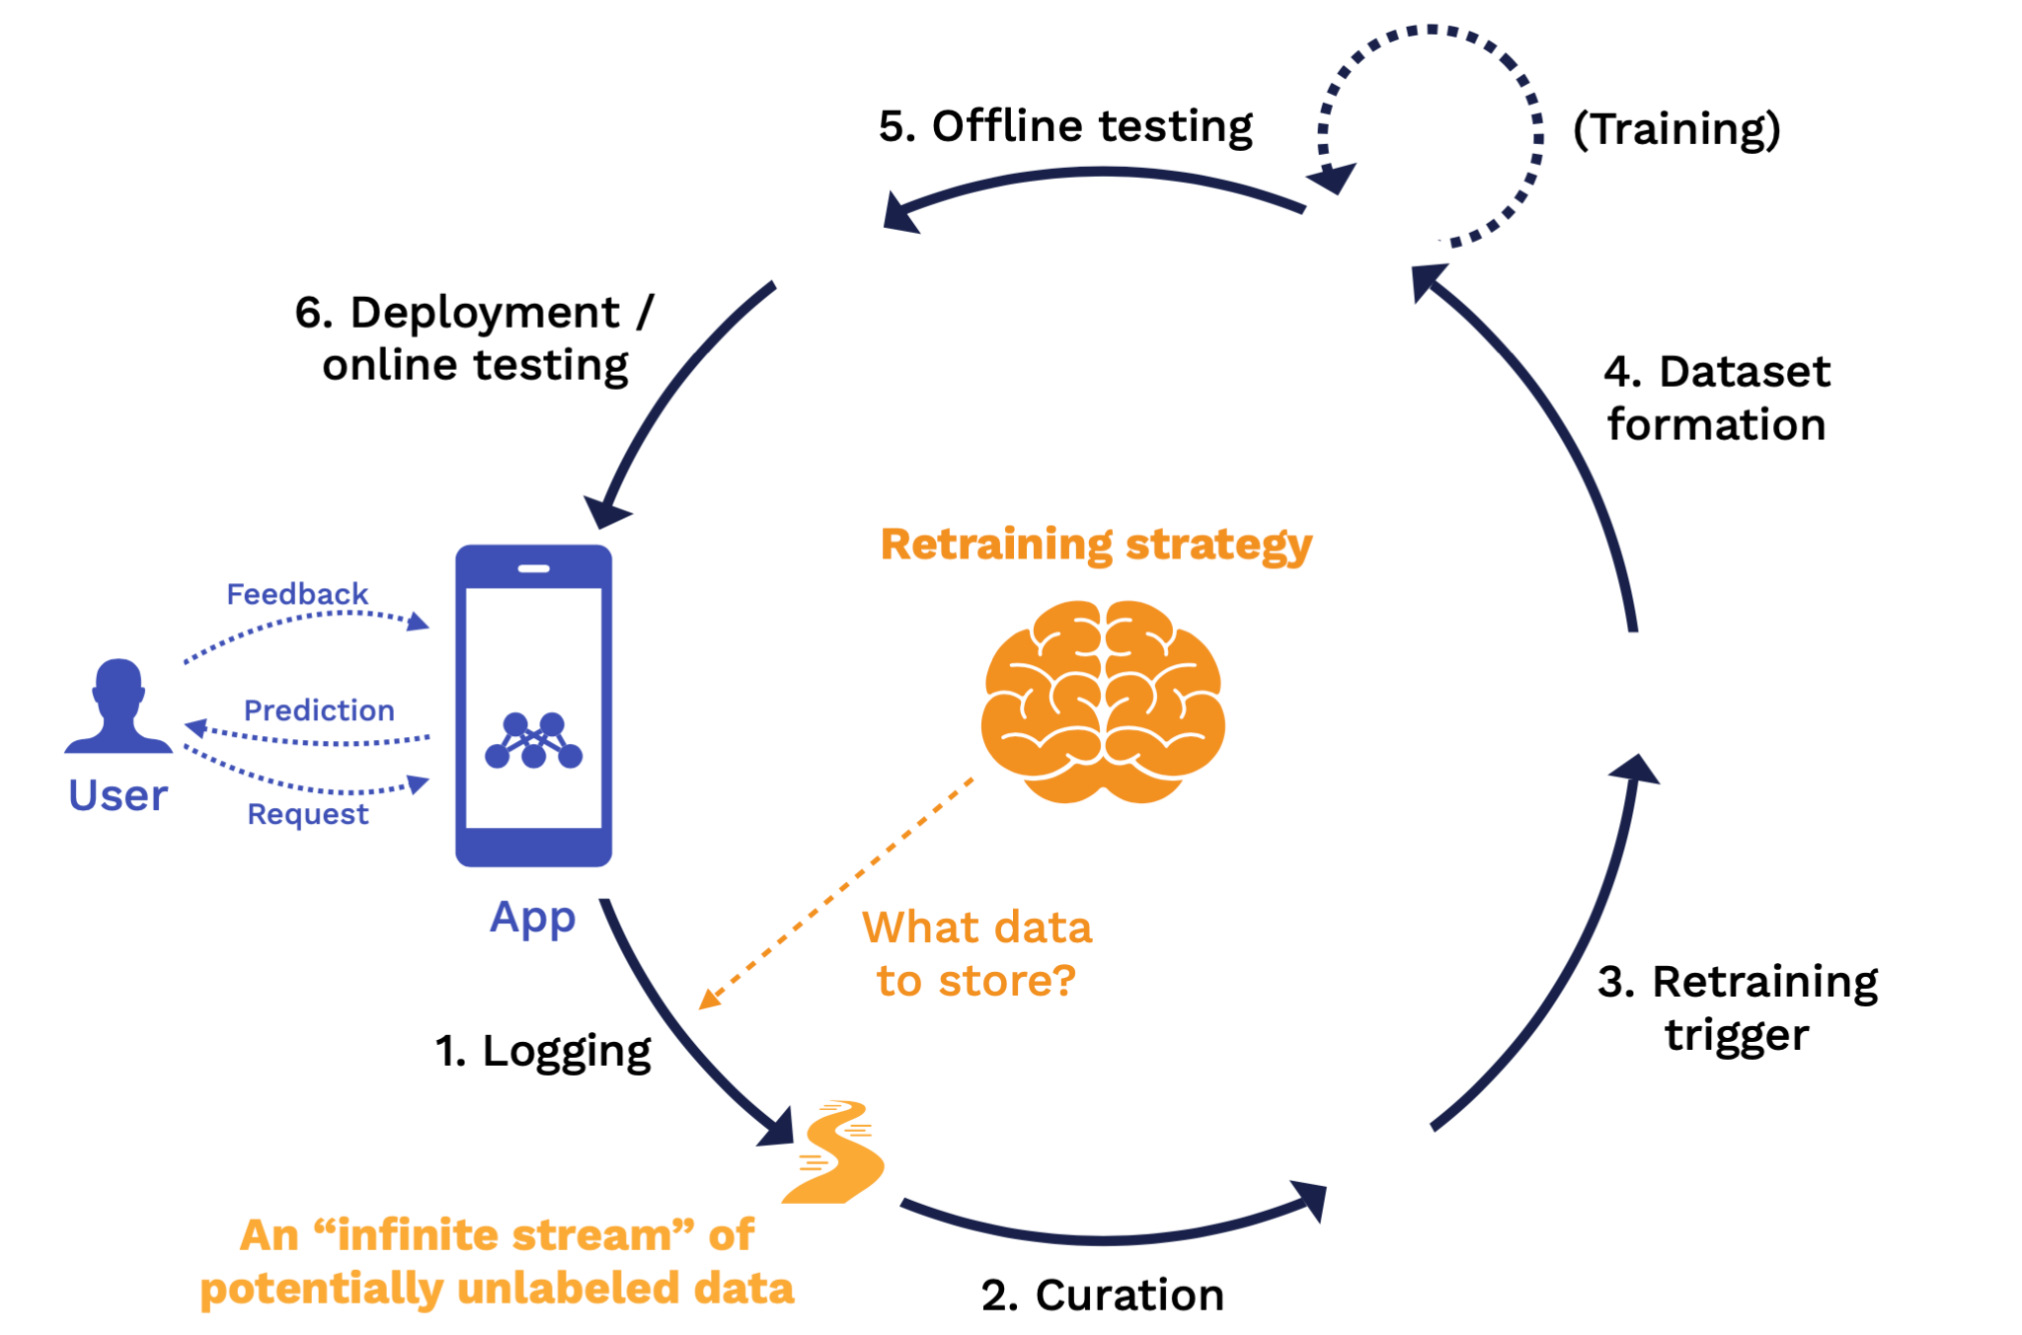
VI. DeepSeek 후 AI관련 기업 및 국가 최-우선 개발해야 하는 기술
(DeepSeek 모델 로컬 설치로: Training + Inference를 동시 수행체계 개발)
On-Line Training + Continuous Training + Reinforcement Training
Notes:
Weights & Biases (W&B)
특징:
실시간 모델 모니터링
연속 학습을 위한 실험 추적
MLOps 파이프라인 통합
Algorithmia
특징:
MLOps 자동화 플랫폼
연속 배포 및 학습 지원
모델 거버넌스 기능
5. Valohai
Valohai는 MLOps 플랫폼으로, 머신러닝 모델의 지속적 학습과 배포를 지원합니다. 주요 기능은 다음과 같습니다:
자동화된 파이프라인: 데이터 수집, 모델 훈련, 배포 과정을 자동화하여 지속적으로 모델을 개선할 수 있습니다.
모델 성능 모니터링: 배포된 모델의 성능을 실시간으로 모니터링하고, 필요 시 자동으로 재학습할 수 있는 기능을 제공합니다
6. Iguazio
기능: Iguazio의 MLOps 플랫폼은 모델의 지속적인 학습과 평가를 위한 도구를 제공합니다. 특히, 실시간 데이터를 이용한 Continuous Training이 가능합니다.
특징: 전체 ML 파이프라인의 자동화, 실시간 데이터 처리, 모델 재학습 및 업데이트.

Slide 22
VI. 결론
내가 편견을 가지면 내가 남을 사랑하지 못하게 하고,
내가 오만하면 남이 나를 사랑하지 못하게 한다.
영화 "오만과 편견" by 제인 오스틴

